Slide 1
2021/7/16 14:55～15:20
MIRS2104
CiDer Project
システム提案
PM 石上航輝 TL 浅野悠也 DM 浦田楓真
尾崎優太 依田典 平中行成 平澤匡佑 落合駿

Slide 2
はじめに(背景・ねらい)
▸ 小学生の歩行中の事故の 約25% は 横断歩道 で発生 [1]
▸ 実際の横断歩道において、交通安全を学ぶ必要性
▸ 2010年、初めて完結出生児数が 2.0を下回る [2]
▸ 自らが人を守る経験の減少
▸ 一人っ子がニューノーマルに

Slide 3
製品コンセプト
子供と一緒に横断歩道を渡るロボット
歩みが遅いロボットと歩き、渡り方を自発的に学ぶ 従来は兄弟・姉妹で学んできた経験

Slide 4
プロジェクト名
CiDer
Crossing IDentify Education Robot
(横断 見極め 教育 ロボット)

Slide 5
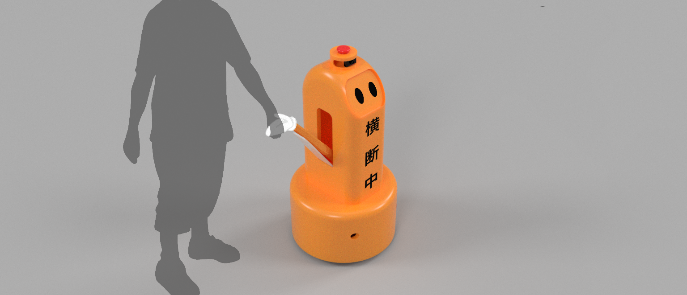
外観イメージ

Slide 6
機能
▸ メイン となる 2 機能
▸ 横断歩道を 一緒に渡る
▸ 手を握っている間、前進する
▸ 音声出力
▸ ロボットが音声により子供を案内する

Slide 7
機能
▸ 開発状況 に応じて搭載する 2 機能
▸ 子供の 登下校記録
▸ IC カードリーダーによる登下校に記録
▸ 状況に応じて保護者への連絡
▸ 子供の 横断行動評価
▸ 横断時の車の位置等を計測し子供の横断を評価する

Slide 8
機能
普段の登下校
交通安全教室

Slide 9
普段の登下校
▸ ユーザー ▸ 小学校・小学生(1-3年生)
▸ 環境 ▸ 登下校時に小学生がロボットと一緒に横断歩道を渡る

Slide 10
交通安全教室
▸ ユーザー ▸ 交通安全協会 ▸ 小学生(1-3年生を対象)
▸ 環境 ▸ 小学生が一緒に横断歩道を渡る ▸ 教材 としての役割

Slide 11
仕様
寸法 | 80～120cm
速度 | 0.5～1.0m/s
0.8～1.2m
参考)
3～6歳の身長[3] | 93～100cm
3～6歳の歩速[4] | 1.0～1.2m/s

Slide 12
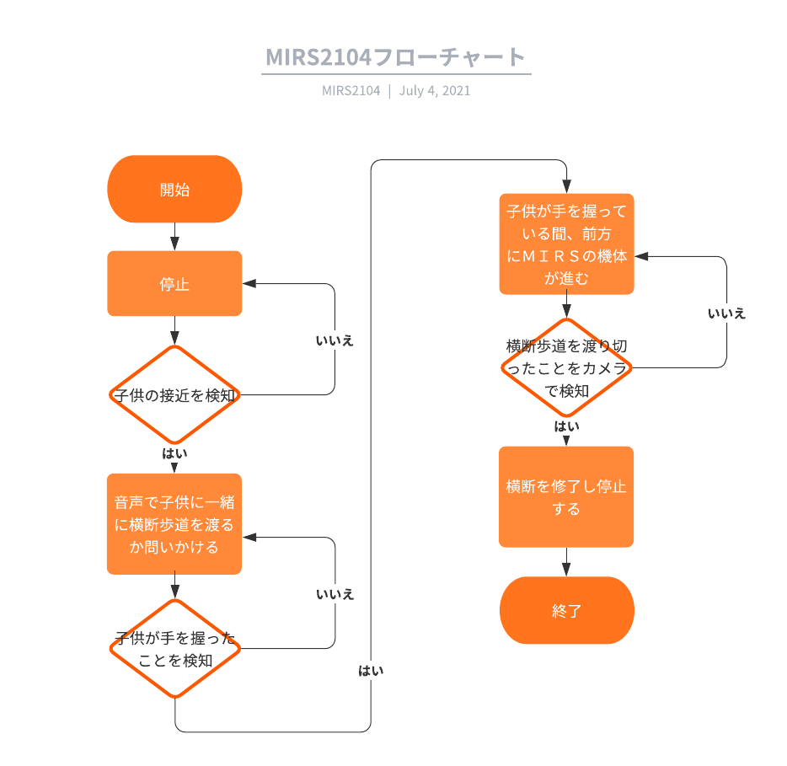
動作シナリオ

Slide 13
標準機からの変更点・ソフト
画像認識 プログラム：横断歩道を識別
音声 プログラム：録音音声を再生
タッチ識別 プログラム：タッチセンサの状態識別
走行 プログラム：標準プログラム

Slide 14
標準機からの変更点・エレキ
モニター ：ジャンク品を流用
スピーカー・カメラ ：新たに購入
腕可動用モータ 及び ドライバ ：新たに購入
制御基板 ：モータ及びタッチセンサ増設、各ピンの増設
センサ ：手の握り判定、IC カードセンサ等

Slide 15
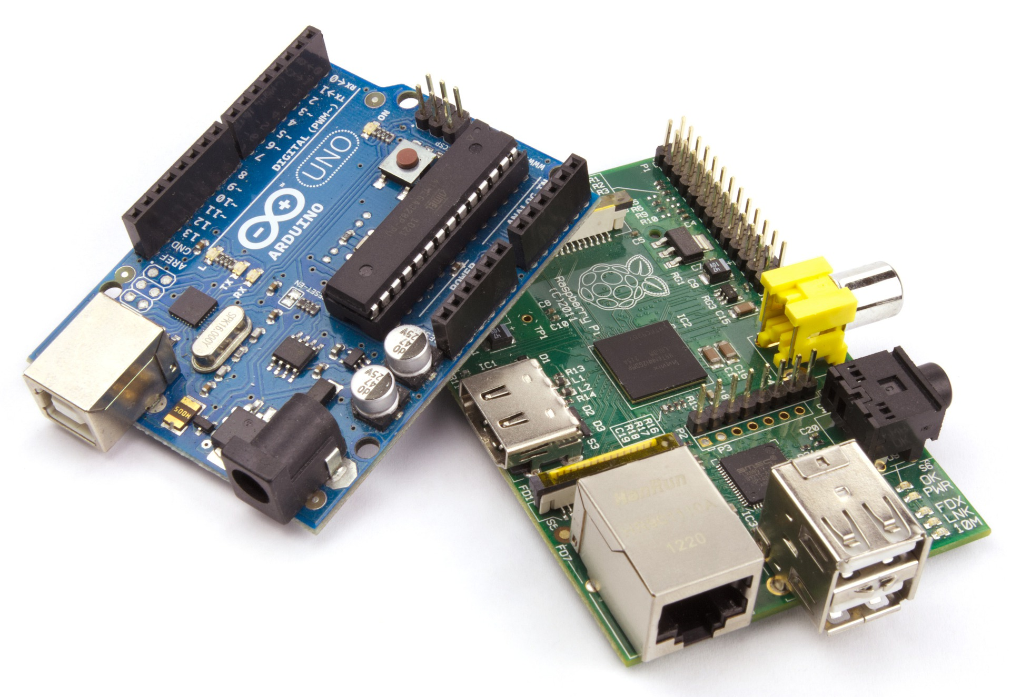
標準機からの変更点・エレキ
▸ Arduino
▸ 腕可動用モーター
▸ Raspberry Pi
▸ モニター
▸ カメラ ▸ スピーカー ▸ タッチセンサー
▸ ICカードリーダー
これらを搭載するために、Arduino、Raspberry Piのシールドを新たに作成する

Slide 16
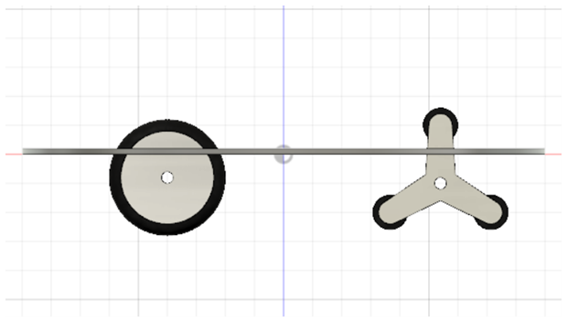
標準機からの変更点・メカ
▸ 駆動系
▸ タイヤの大径化
▸ タイヤ軸を前方下部に移動
▸ 段差に対応可能な補助輪
▸ IP22程度の防水・防塵性

Slide 17
標準機からの変更点・メカ
▸ ボディ​
▸ 骨組みの追加​
▸ 全面を覆う外装
▸ 曲面

Slide 18
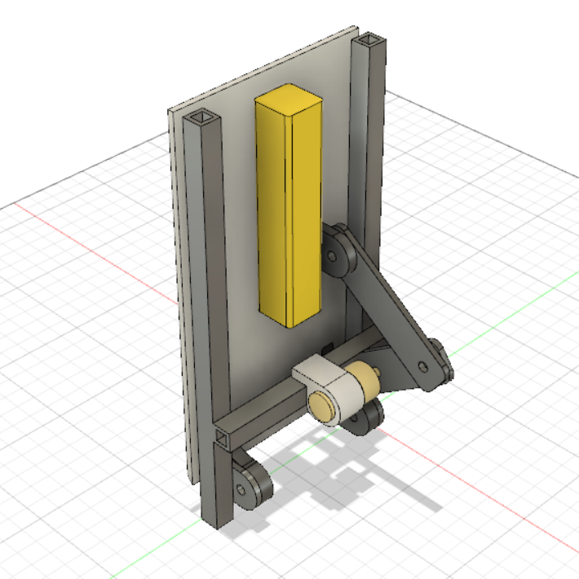
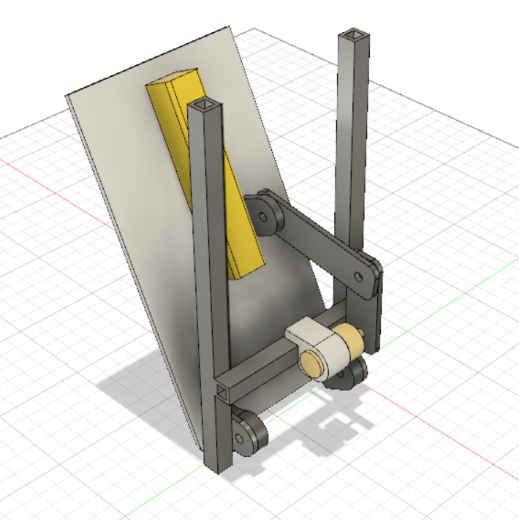
標準機からの変更点・メカ
▸ 腕部機構
▸ 腕部の収納

Slide 19
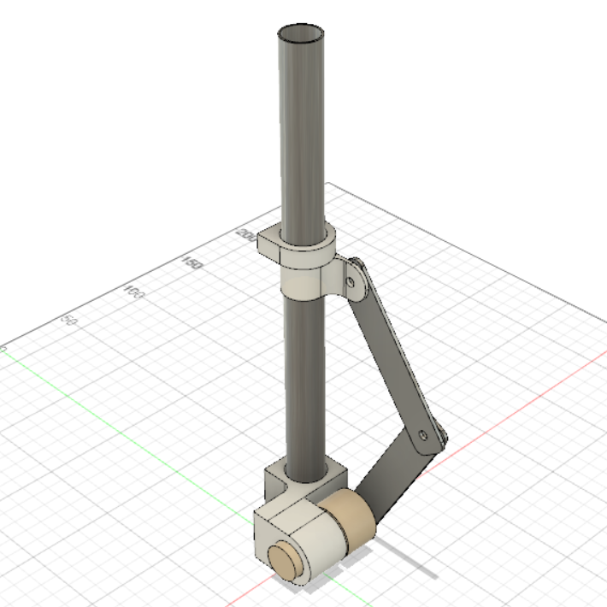
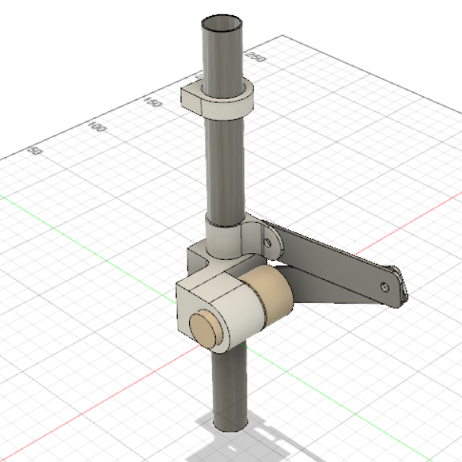
標準機からの変更点・メカ
▸ 腕部機構
▸ 腕部の伸縮

Slide 20
購入計画
品名​ | 購入先​ | 詳細​
PLAフィラメント​ | モノタロウ​ | 検討中​
アルミ角パイプ​ | モノタロウ​ | 検討中​
塩ビ板カラー​ | モノタロウ​ | 検討中​
腕部モーター​ | モノタロウ​ | 検討中​
タイヤ大・小​ | モノタロウ​ | 検討中​
カードリーダー​ | スイッチサイエンス​ | 検討中​
タッチセンサー​ | 秋月電子通商​ | 検討中​

Slide 21
参考文献
[1]小学生の交通人身事故発生状況（令和2年中）,警視庁, https://www.keishicho.metro.tokyo.jp/about_mpd/jokyo_tokei/tokei_jokyo/vta.files/schoolchildren.pdf,アクセス日2021年6月28日
[2]第Ⅱ部 夫婦調査の結果概要：２.夫婦の出生力,国立社会保障・人口問題研究所, http://www.ipss.go.jp/ps-doukou/j/doukou15/gaiyou15html/NFS15G_html07.html,アクセス日2021年7月2日
[3]男の子の平均身長と低身長のめやす,日本赤十字社, http://www.haga.jrc.or.jp/cms/wp-content/uploads/2015/02/heikinsintyou_M.pdf,アクセス日2021年7月4日
[4]小児歩行の発達的変化,田中 敦士・奥住 秀之, https://www.jstage.jst.go.jp/article/jser1971/55/3/55_3_270/_pdf,アクセス日2021年7月4日

